Slide 1
Bài 8: CÙNG KHÁM PHÁ TRƯỜNG HỌC
Tiết 2

Slide 2

KHỞI ĐỘNG VÀ KẾT NỐI

Slide 3
KHÁM PHÁ

Slide 4
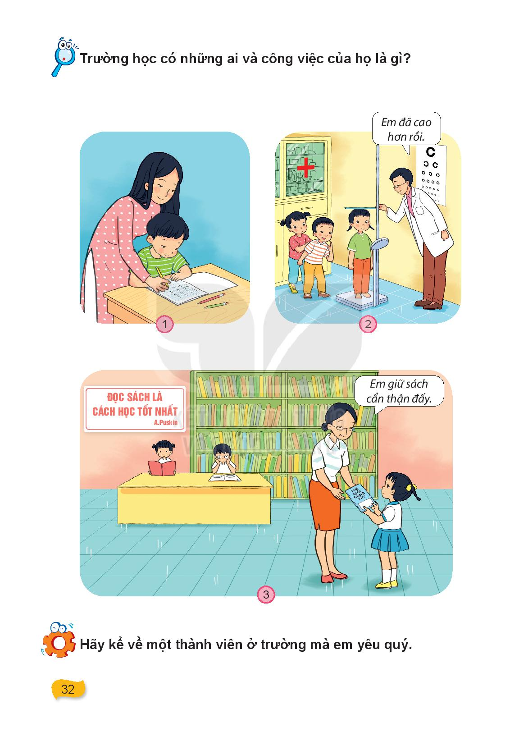

Slide 8
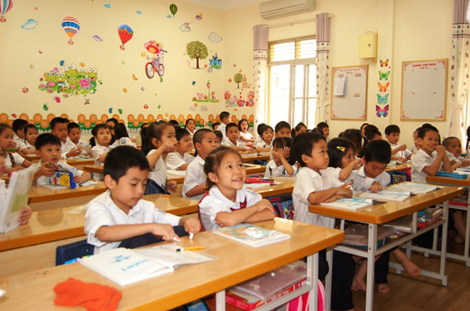

Slide 9
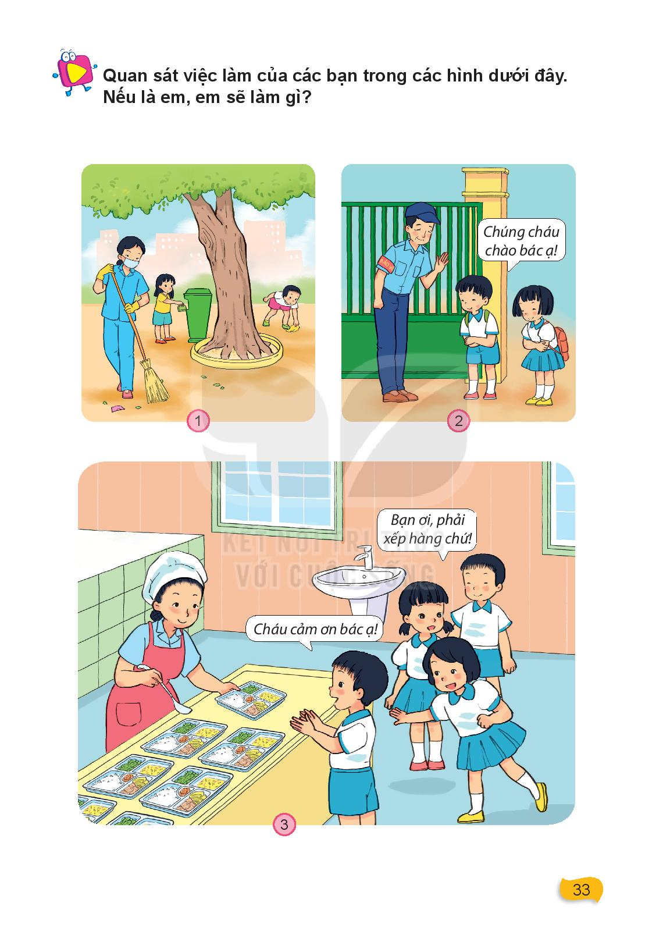

Slide 10


Slide 11
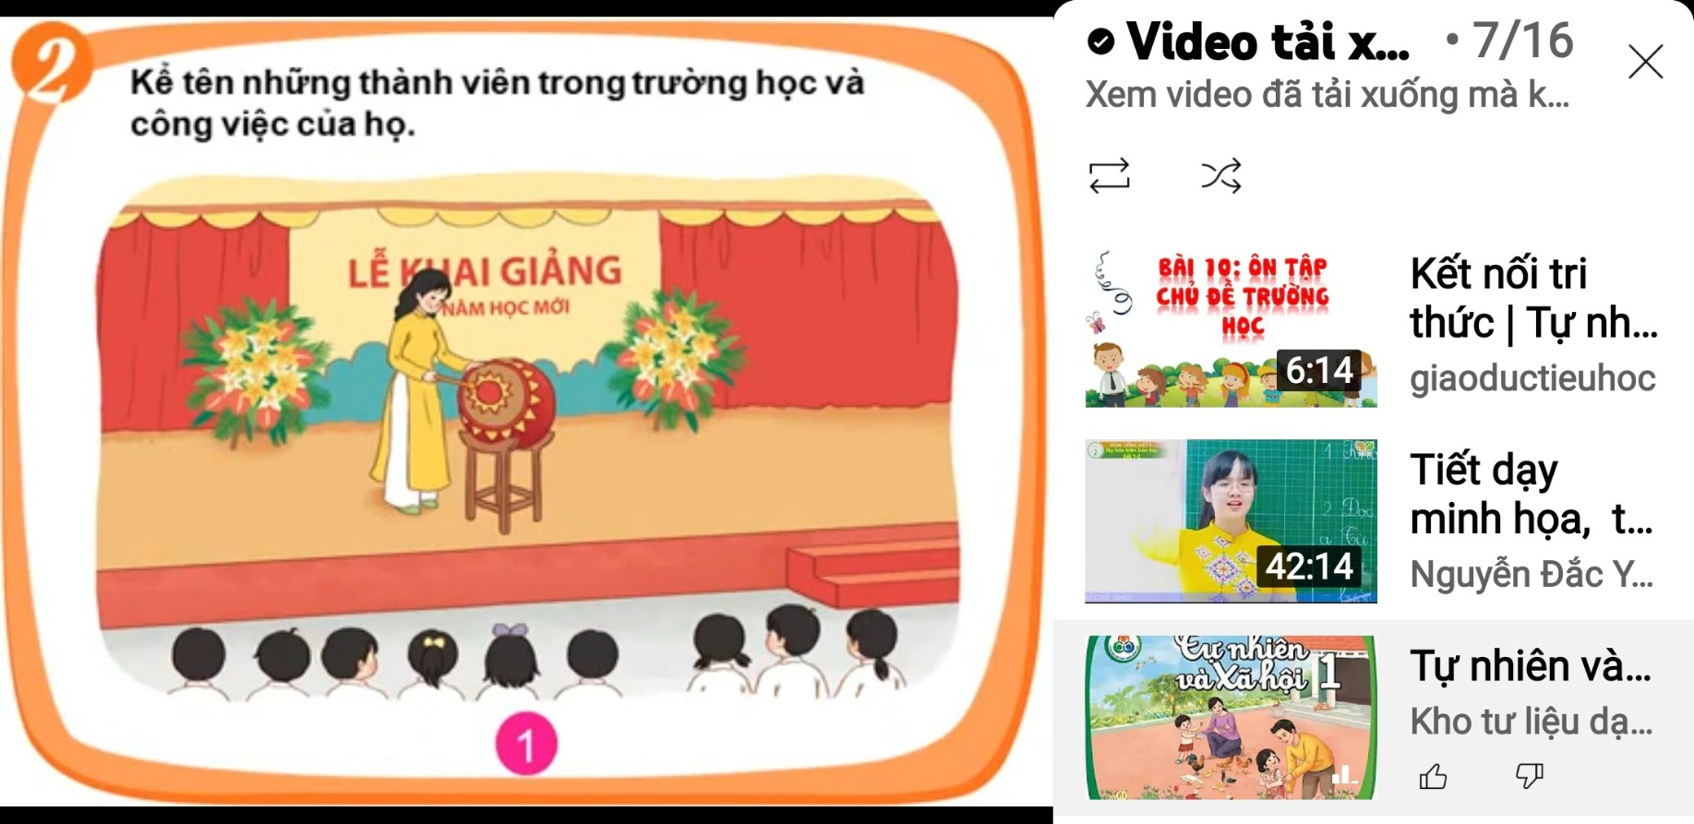

Slide 12
THỰC HÀNH

Slide 13


Hãy kể về một thành viên ở trường mà em yêu quý?

Slide 14
VẬN DỤNG

Slide 15

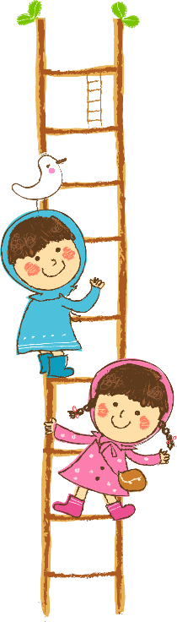


Nêu việc nên làm và không nên làm?

Slide 21
Luôn kính trọng, biết ơn thầy cô và các thành viên khác trong nhà trường.

Slide 22
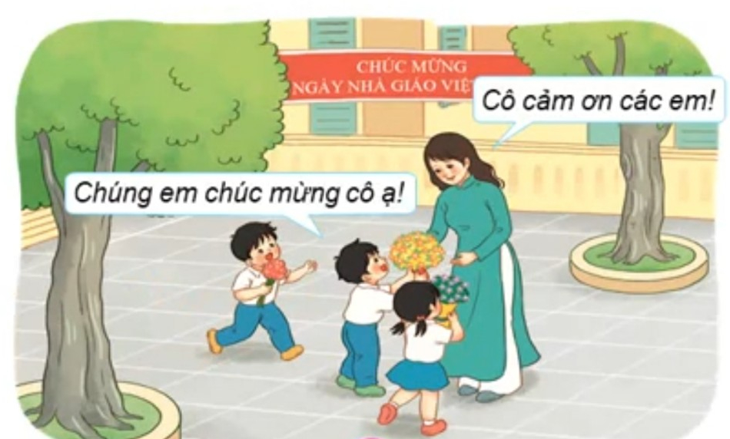
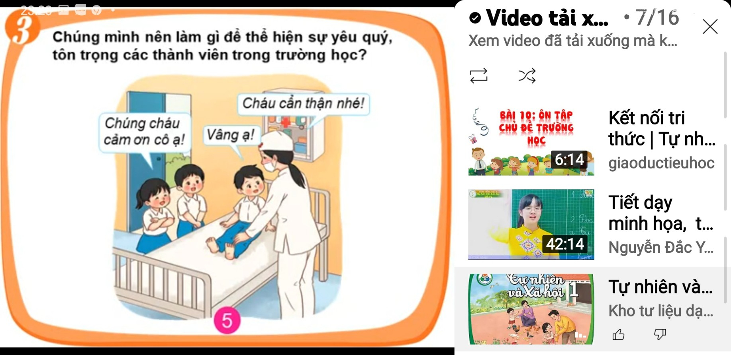
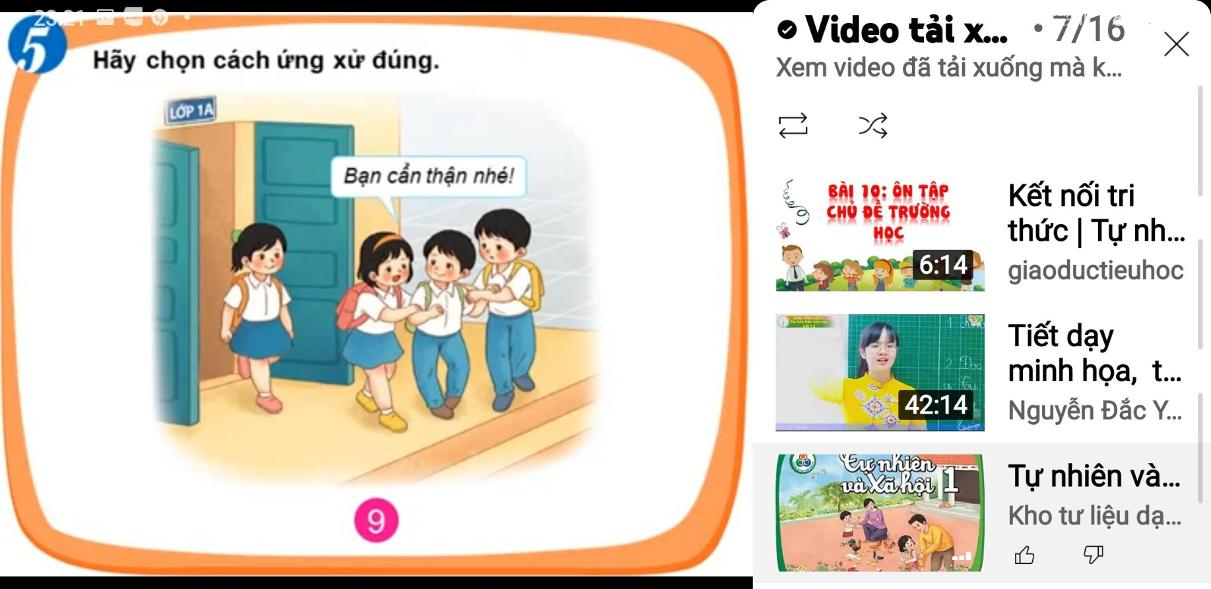

Slide 23
ĐỊNH HƯỚNG
HỌC TẬP TIẾP THEO

Slide 24
Con vận dụng tốt nội dung bài học.
Chuẩn bị bài 7: Cùng khám phá trường học T3

